Slide 1

Медіавіконце:
колаж «Найкраща школа»
Літературне читання
3 клас
Розділ 1. Здрастуй, рідна школо і мій третій клас
Урок 9

Slide 2

Перевірка домашнього завдання
Підручник с.14-15.
Прочитайте оповідання Марії Манеру «Шарлотта отримує… тринадцять балів!». Визначте головну думку твору.

Slide 3

Повідомлення теми уроку
Сьогодні на уроці літературного читання ми дізнаємось, що таке колаж, види колажу, з яких матеріалів може створюватися колаж. Обговоримо створення колажу на тему «Наш клас» та «Найкраща школа»

Slide 4
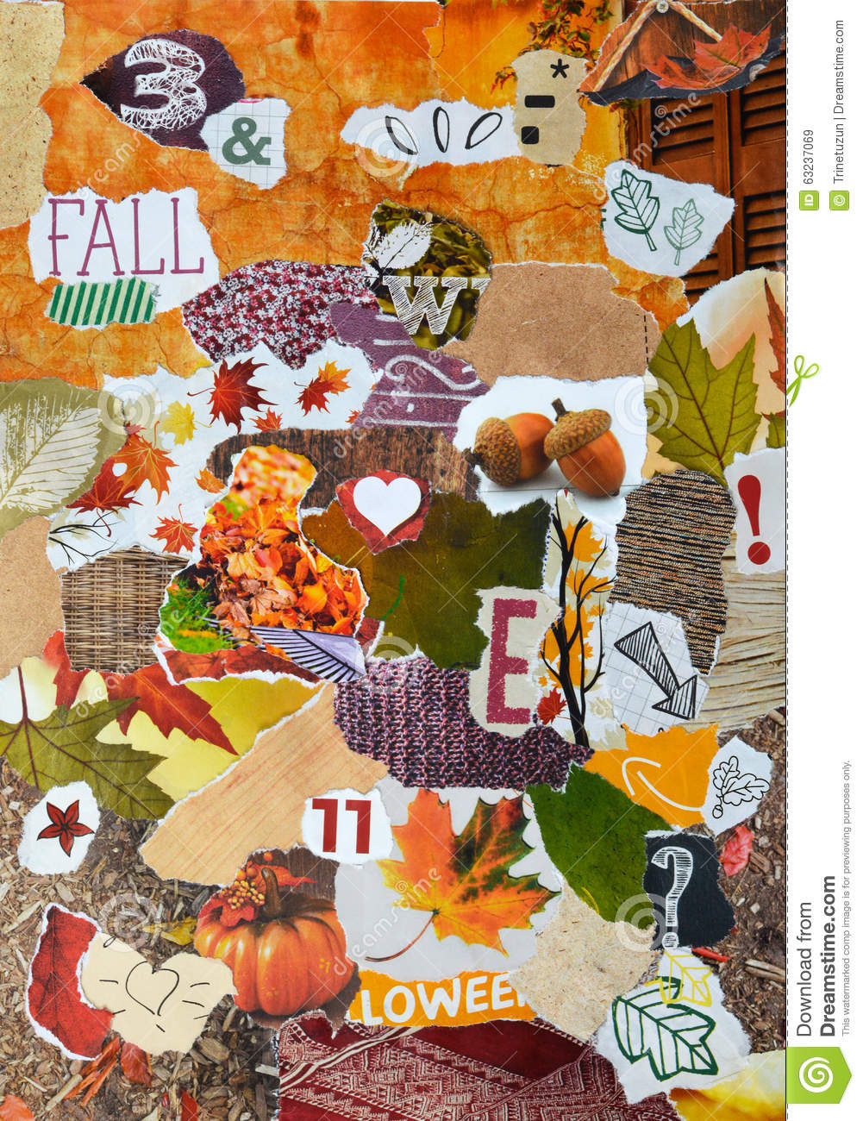
Колаж: історія виникнення.
Колàж (від французького слова, що означає «склеювати») — це композиція з природних матеріалів, аплікація із тканин різної фактури або мозаїка з фотографій. Колажі можуть бути на різні теми. Під час створення колажів використовують вирізки з газет, журналів, фотографії, написи, окремі букви, власні малюнки тощо.
«Колаж - це мистецтво, яке кидає виклик живопису»
Луї Арагон
Підручник.
Сторінка
16

Slide 5
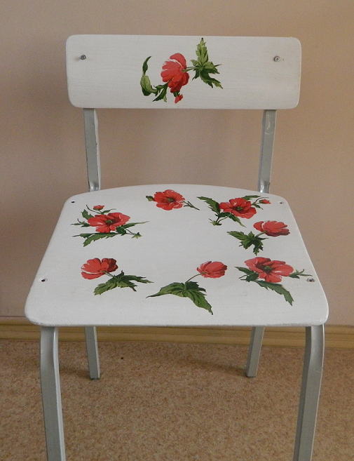
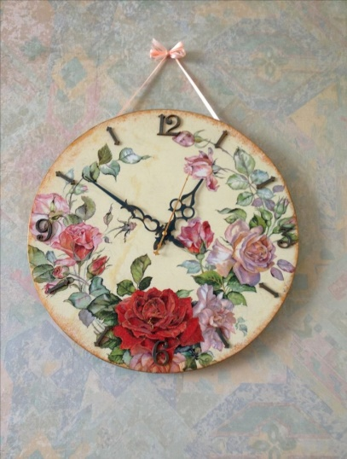
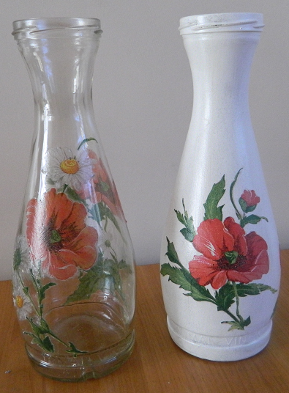
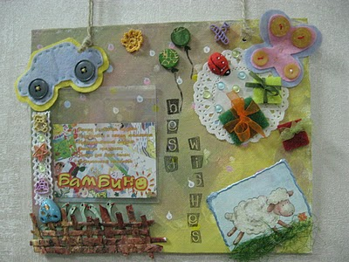
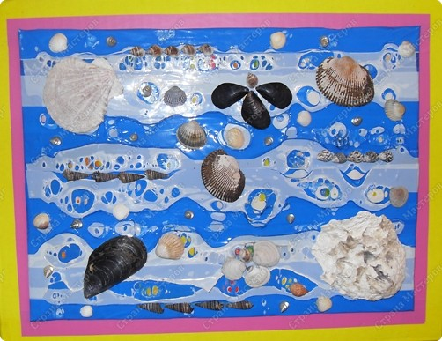
Колаж. Види колажу.
«Декупаж» - техніка декорування, при якій з різних матеріалів (паперу, серветок, тканини, шкіри) вирізаються зображення, фрагменти малюнка і потім наклеюються на різні поверхні (посуд, меблі, прикраси).
«Ассамбляж» - техніка декорування, при якій на основу прикріплюються різні предмети або деталі предметів.

Slide 6
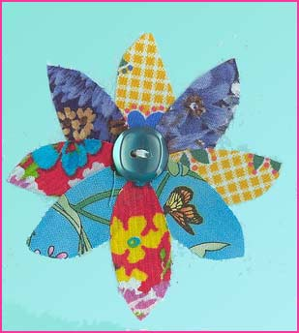
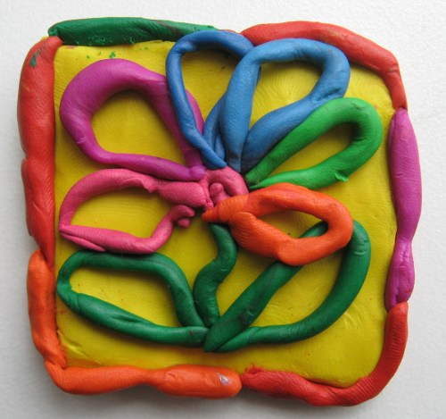
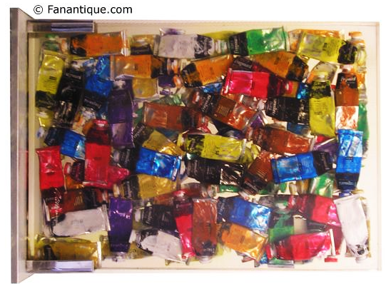
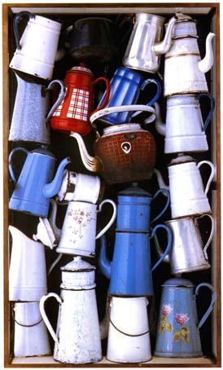
Колаж. Види колажу.
«Аплікація» - техніка створення орнаменту на тканині, папері шляхом накладення шматочків різноманітних матеріалів (папір, тканина, шкіра, пластилін).
«Акумуляція» - поєднання абсолютно однакових предметів з метою створення незвичайного естетичного ефекту.

Slide 7
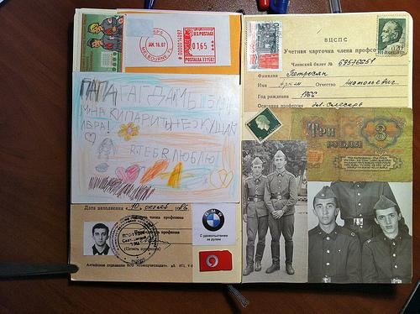
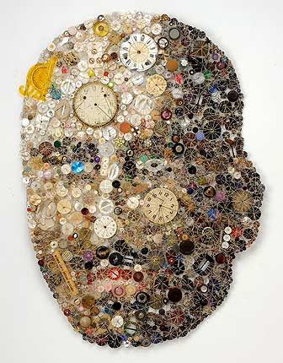
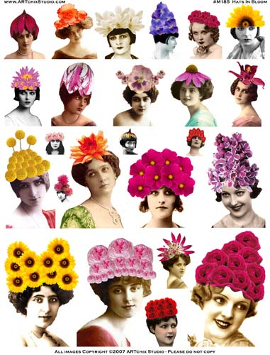
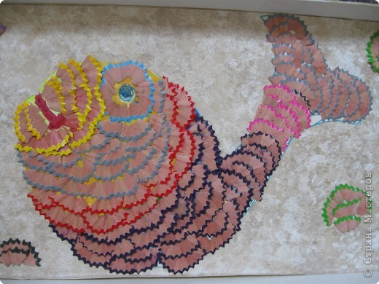
Колаж. Види колажу.
«Вівтар» - декорування домашнього інтер'єру, при якому створюється «музей кумира»: вирізки з газет, журналів, фото, статті, елементи одягу.
фотоколаж
Плоский колаж

Slide 8

Роздивіться колаж
Як він називається?
Які матеріали використали для створення колажа?
Підручник.
Сторінка
17

Slide 9

Роздивіться колаж на першій обкладинці підручника
Якій темі він присвячений?
Розпізнайте, які матеріали були використані для їх створення.

Slide 10

Роздивіться колаж на с. 4 цього підручника
Якій темі він присвячений?
Розпізнайте, які матеріали були використані для їх створення.
Підручник.
Сторінка
4

Slide 11
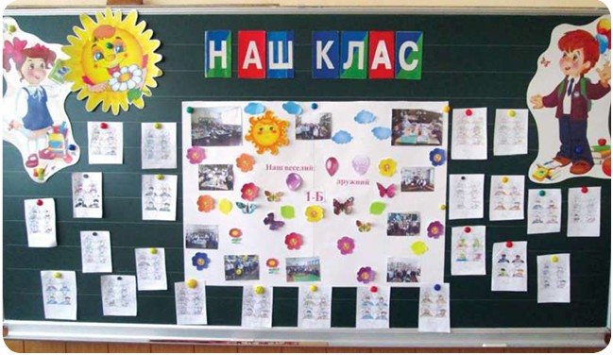
Пофантазуйте
Яким може бути колективний колаж на теми «Найкраща школа», «Наш клас».
Підручник.
Сторінка
17

Slide 12

Важливо дати відповіді на запитання:
На яку тему колаж? Яка його ідея?
З яких матеріалів він зроблений?
Чим він відрізняється від малюнка? Світлини?
Чим ви задоволені у створенні колажу, а чим ні?
Що б хотіли змінити в цій роботі, створюючи інші колажі?
ЯК КРАЩЕ ПРОВЕСТИ ПРЕЗЕНТАЦІЮ КОЛАЖУ

Slide 13

Домашнє завдання на вибір
Підручник с.17.
Підготуйте колаж для представлення своєї роботи на наступному уроці.

Slide 14





Вправа «Незакінчене речення». Рефлексія
Сьогодні на уроці я дізнався/дізналась про…
Найбільш цікавим було…
Урок запам'ятався мені тим, що …
Було складно!
Я трошки втомилась /втомився!
Було цікаво!
Все було легко!
У мене все вийшло

